Slide 1
“La cara solidaria del sector asegurador
a través de sus Fundaciones”
Valencia 5 de octubre 2017
Gonzalo Iturmendi Morales.
Abogado, socio director Bufete G. Iturmendi y Asociados
Secretario General de la Asociación Española de Gerencia de Riesgos y Seguros (AGERS)
Miembro de honor de APROCOSE

Slide 2
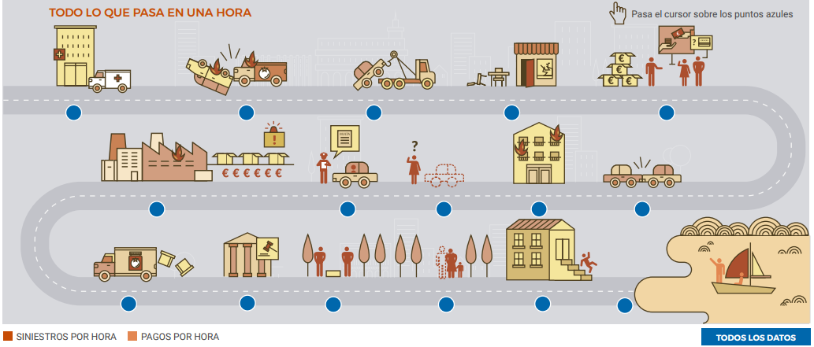
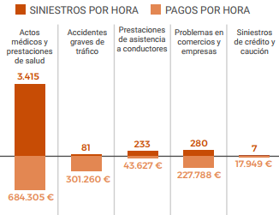
“La cara solidaria del sector asegurador”
Fuente: Informe social del Seguro 2016 UNESPA

Slide 3
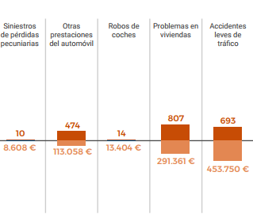
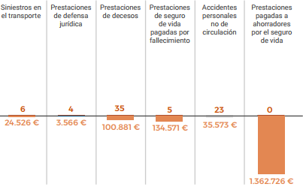
“La cara solidaria del sector asegurador”
Fuente: Informe social del Seguro 2016 UNESPA

Slide 4
“La cara solidaria del sector asegurador”
El seguro genera cada año cerca del 5,5% del Producto Interior Bruto Español.
En su conjunto, conforma la más potente
plataforma de servicio, capaz de resolver más de 5.500 problemas de muy variada índole cada 60 minutos del día, todos los días del año.

Slide 5
“La cara solidaria del sector asegurador”
¿De qué hablamos?
EXPOSICIÓN AL RIESGO
Más de 120 millones de pólizas de seguro
51,7 millones de siniestros atendió el seguro en 2015
Total 53.234.232 € en costes afrontados/año
Fuente Informe Estamos Seguros (UNESPA)
Grupos de Interés
1º.- Entidades Aseguradoras.
2º.- Tomadores, asegurados, beneficiarios.
3º.- Mediadores de seguros. Ojo nueva Directiva E. Distribución.
4º.- Profesionales (abogados, peritos, reparadores, detectives…)
5º.- Administraciones Públicas (Fuerzas de Seguridad, Poder Judicial).
6º.- Otros.

Slide 6
“La cara solidaria del sector asegurador”
Tipos de respuestas
Plano macroeconómico y social
Sector Asegurador R S C - R S E - Fundaciones
Ámbito personal
Necesidad de cubrir el déficit de:
Atención – Emoción – Memoria
En la respuesta solidaria ante la sociedad

Slide 7
“La cara solidaria del sector asegurador”
I.- Plano macroeconómico y social 1
• No utilizar paraísos fiscales para evadir impuestos ni en sus propios países ni en otros países en los que invierten y operan.
• No utilizar su riqueza económica para obtener favores políticos que supongan un menoscabo de la voluntad política de sus conciudadanos.
• Hacer públicas todas las inversiones en empresas y fondos de las que sean beneficiarios efectivos y finales.
• Respaldar una fiscalidad progresiva sobre la riqueza y los ingresos.
• Exigir a los gobiernos que utilicen su recaudación fiscal para proporcionar a los ciudadanos asistencia sanitaria, educación y protección social universales.
• Reclamar que todas las organizaciones que poseen o controlan, ofrezcan un salario digno a sus trabajadores y el cumplimiento de sus derechos.

Slide 8
“La cara solidaria del sector asegurador”
Plano macroeconómico y social 2
• Exigir a otras élites económicas que también se adhieran a estos compromisos.
• Adoptar medidas firmes contra el secreto bancario y la evasión fiscal.
• Redistribuir la riqueza y fortalecer los mecanismos de protección social.
• Eliminar las barreras de la desigualdad de derechos y oportunidades de las mujeres y de los marginados .
• Luchar contra la pobreza infantil y la inclusión social de la infancia mediante una educación inclusiva y de calidad

Slide 9
“La cara solidaria del sector asegurador”
II.- Sector Asegurador
Compliance
Calidad
RSC – RSE (Principios-Indicadores)
Compromisos específicos Fundaciones

Slide 10
“La cara solidaria del sector asegurador”
III.- Ámbito personal
1º.- Lo primero es la percepción y comprensión de los problemas que requieren una respuesta solidaria.
2º.- Importancia de la actitud creativa y de cooperación frente a la incertidumbre.
3º.- Ser éticos y socialmente responsables.
4º.- Reconocer y subsanar los errores abiertamente genera confianza.
5º.- Ser en verdad corazón justo y sincero, practicar la virtud de la integridad.
6.- No reducir la felicidad al bienestar material, hacerlo es un error.
7.- Las necesidades superfluas generan insatisfacción y nos alejan de la empatía.
8.- El ser humano está por encima de todo.
9º.- Toma de posicionamiento y compromiso.

